Slide 1
第一节 随机变量
一、随机变量的引入
二、随机变量的概念
三、小结

Slide 2
一、随机变量的引入
1. 为什么引入随机变量?
概率论是从数量上来研究随机现象内在规律
性的，
为了更方便有力的研究随机现象，
就要用数
学分析的方法来研究，
这需将任意的随机事件数量
化.
当把一些非数量表示的随机事件用数字来表示
时，
就建立起了随机变量的概念．

Slide 3






2. 随机变量的引入
例1
在一装有红球、白球的袋中任摸一个球,
观察摸出球的颜色.
S={红色、白色}
将S数量化
非数量
可采用下列方法
红色
白色

Slide 4
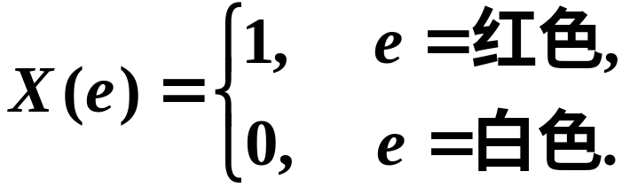
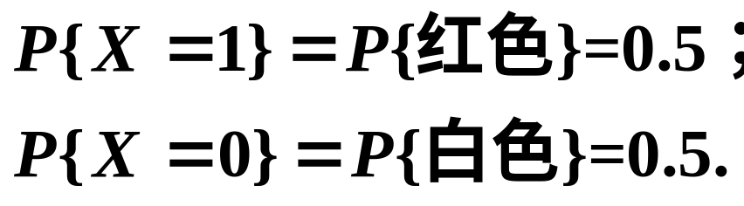
即有 X (红色)=1 ,
X (白色)=0.
这样便将非数量的 S={红色，白色} 数量化了.

Slide 5







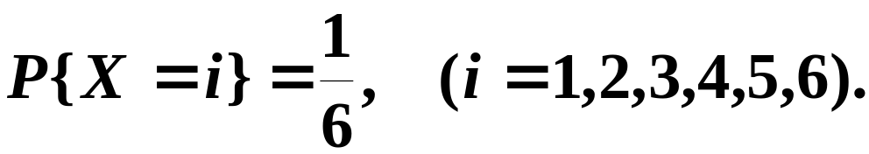

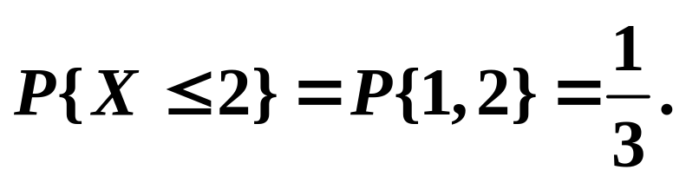
例2
抛掷骰子,
观察出现的点数.
S={1，2，3，4，5，6}
样本点本身就是数量
恒等变换
且有

Slide 6







二、随机变量的概念
定义
称
示意图.

Slide 7
说明
(1)随机变量与普通的函数不同
随机变量是一个函数,
但它与普通的函数有着
本质的差别,
普通函数是定义在实数轴上的,
而随
机变量是定义在样本空间上的(样本空间的元素不
一定是实数).
(2)随机变量的取值具有一定的概率规律
随机变量随着试验的结果不同而取不同的值,
由于试验的各个结果的出现具有一定的概率,
因此

Slide 8
随机变量的取值也有一定的概率规律.
(3)随机变量与随机事件的关系
随机事件包含在随机变量这个范围更广的概
念之内.
(4)一般以大写英文字母X,Y,Z…表示随机变量，而以小写英文字母x,y,z…表示实数。
(5)若L是一个实数集合，将X在L上取值记为
{X∈L}，它表示事件A={e| X(e)∈L}。

Slide 9



例3
设某射手每次射击打中目标的概率是0.8,
现该射手不断向目标射击,
直到击中目标为止,
则
是一个随机变量.
且X(e)的所有可能取值为:

Slide 10



例4
某公共汽车站每隔 5 分钟有一辆汽车通过
如果某人到达该车站的时刻是随机的,
则
是一个随机变量.
且X(e)的所有可能取值
为:

Slide 11
三、随机变量的分类
随机变量
离散型
非离散型
连续型
其它（混合型）
(1)离散型 随机变量所取的可能值是有限多个或
无限可列个, 叫做离散型随机变量.
(2)连续型 利用分布函数的性质进行定义。

Slide 12
三、小结
概率论是从数量上来研究随机现象内在规律性的，因此为了方便有力的研究随机现象， 就需将随机事件数量化，把一些非数量表示的随机事件用数字表示时，就建立起了随机变量的概念．
随机变量是定义在样本空间上的一种特殊的函数．

